Slide 1
A PROPOS D’UN CAS
Fille
11 ans 1/2
08.09.2010 Dr M.Martinez

Slide 2
LUNDI 28.06.10 = 1ère consultation chez le pédiatre:
BSH, vaccins à jour (pneumocoque?), pas d’allergies connues
Céphalées depuis le 26.06 (2 jours) et EF (max. 38,8°C)
Vomissements lors des pics de douleurs
Status: sp.
Attitude: Dafalgan® + Algifor®

Slide 3
MERCREDI = 2ère consultation chez le pédiatre:
Persistance des céphalées et de l’EF (4 jours)
Status: sp.
Labo: CRP (117 mg/l) + stix urinaire (leuco++, sang+, pas de nitrites)
Attitude: traitement avec Podomexef® pour suspicion de PNA

Slide 4
MERCREDI soir 30.06.10 = 1ère consultation à la HEL
Persistances des céphalées mais Dafalgan et Algifor (sous –dosés)
AF + pour migraine.
Status: BEG, fond de gorge légèrement érythémateux. Status neurologique sp.
Bonne réponse aux antalgiques de 1er niveau à la HEL
Diagnostics:
Céphalées sur virose vs migraines
Suspicion PNA traitée (culture en cours)
Attitude: RàD + TTT :
Dafalgan®+ Algifor® à doses adaptées
Poursuite du Podomexef®
CTRL chez pédiatre dans 48h

Slide 5
VENDREDI matin 6h45 = 2ème consultation HEL:
Nez bouché. Céphalées pulsatiles fluctuantes prédominants à D + vomissements 3-4x/j lors des pics de T° persistant sous Dafalgan® et Algifor®.
Douleurs abdominales diffuses depuis 2 jours sans constipation ni diarrhées..
Contexte familial: parents divorcés depuis 1 an, suivi par « thérapeute naturel » car a mal toléré la séparation. Mère se demande si les céphalée ne sont pas influencées par les gardes le WE chez le père qui vit avec une amie…Pas de frère et sœurs, pas de problèmes scolaires.
Status (par CDC + médecin chef):
BEG, algique
ORL: douleur à la percussion du sinus frontal, obstruction nasale et tuméfaction des cornets nasaux, rhinite
GI: abdomen diffusément sensible sans détente di défense
NEURO (status complet): sp
DD: céphalées sur virose, migraine vs sinusite frontale
Attitude :
STOP Podomexef® (culture négatives)
HOSPITALISATION pour surveillance sous traitement de Algifor® 3x/j etCo-Dafalgan® en réserve

Slide 6
HOSPITALISATION DE JOUR LE VENDREDI :
Evolution favorable sans EF et céphalées soulagées après 1 seule dose de Co-Dafalgan®. Pas de vomissements. Status neurologique toujours normal
Diagnostics:
Probable sinusite virale vs migraine
Contexte psychologique difficile pouvant participer au tableau clinique.
Attitude:
RàD Vendredi soir avec Algifor®, Otrivin®
CTRL selon évolution

Slide 7
SAMEDI matin = 3ème consultation HEL :
Céphalées frontales D pulsatiles ne répondant presque plus aux antalgiques.
N’a plus fait de T° depuis 24h, n’a plus vomi, n’a plus mal au ventre.
Status:
ORL: Douleur à la percussion du sinus frontal D, accentuée en se penchant en avant, pas de rhinite, pas d’écoulement nasal ni pharyngé postérieur.
NEURO: status complet sp
Disparation des douleurs après 1 dose de Co-Dafalgan®
Diagnostics: Sinusite frontale D
Attitude:
Co-Amoxi-Mépha® per os 1 g 3x/j pd 10j
Algifor® et Co-Dafalgan® 500 mg en réserve pd max 48h
CTRL chez pédiatre dans 48h

Slide 8
SAMEDI soir = 4ème consultation à la HEL :
Revient le soir même pour réapparition des céphalées et des nausées.
Status superposable
Attitude:
2ème HOSPITALISATION
Co-Amoxi-Mépha® IV 150 mg/kg/j en 3 doses
Algifor® et Co-Dafalgan® 500 mg en réserve
DIMANCHE matin:
A passé une bonne nuit sans T°, reprise de l’alimentation le lendemain matin. Status sp.
Diagnostics: Céphalées sur sinusite frontale D traité depuis < 24h
RàD sous Co-Amoxi-Mépha® per os 1 g 3x/j pd 10j

Slide 9
DIMANCHE soir (20h55): = 5ème consultation à la HEL
Revient pour persistance des douleurs et reprise EF (39.2)
Status:
Erythème palpébral léger rose de l’œil D avec léger larmoiement, très légère ptose palpébrale. Pas de douleurs oculaire ni limitation des mouvements oculaires, pas de diplopie ni vision floue, bonne acuité visuelle, pupille iso-iso.
Douleur persistante importante à la percussion du sinus frontal
Status neuro: sp
Avis médecin-chef =>
3ème HOSPITALISATION
Reprise Co-Amoxi-Mépha® IV 150 mg/kg/j en 3 doses
CTRL neurologiques rapprochés + AVIS ORL le lendemain pour discuter CT-Scan cérébral
Dafalgan®, Algifor® + Morphine en réserve

Slide 10
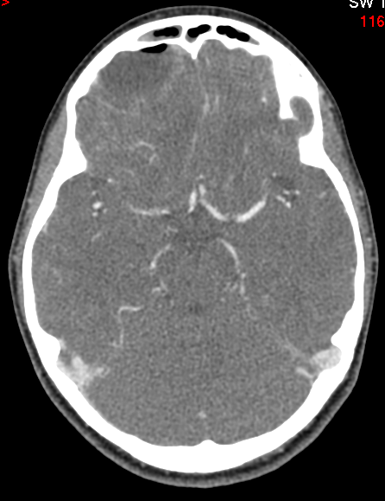
LUNDI matin (05.07.2010) :
Péjoration de la ptose et rougeur palpébrale avec apparition d’un œdème périorbitaire => transfert au CHUV pour CT-Cérébral pour suspicion de sinusite extériorisée
CT du 05.07.10:
Oedème palpébral, orbite sp. Hormis
Pansinusite avec comblement sinus maxillaire G et obstruction drainage frontal ddc.
Empyème extra dural frontal D (2.8 x 3.3 x 4 cm). Niveau hydro-aérique et amincissements paroi postérieure du sinus frontal D
Déviation ligne médiane
Suspicion de thrombose partielle du sinus sagital supérieur

Slide 11
05.07 (CHUV):
Transfert aux SIPI
FSC: GB 12.2 G/l, neutro 91%, Hb 125 g/L, Thr 321 G/l, CRP: 122 mg/l
Avis infectiologues: Changement ttt Augmentin® IV pour Rocéphine®+ Flagyl® IV
Dafalgan®, Morphine en réserve
Recherche Ag Pneumocoque urinaire: NEG.
Hémocultures (2x): NEG.
Consultation conjointe ORL/neurochirurgicale =>
Drainages sur la nuit du 05-06.07 par les ORL par voie trans-nasale avec nettoyage des sinus et drainage de l’empyème par abord postérieur du sinus D
Solu-Médrol® pré et post op
Bactériologie:
Gram sur prélèvements => Coccis Gram Pos. +++
Cultures des prélèvements (sinus frontaux D&G et empyème frontal D):
Streptocoques milleri
Staph aureus
Staph épidermidis
Tous sensibles à la Rocéphine®

Slide 12
06.07:
IRM cérébrale (post drainage):
Résidus d’empyème (20 x 11 mm)
3 collections frontales: abcès intraparenchymateux (4 mm)
Œdème du parenchyme frontal D
Pas de thrombose des sinus veineux (angio-IRM)
Consultation neurochir:
Status neuro sp. => CTRL IRM à 1 semaine
07.07:
Sortie des soins continus
BEG, status neuro sp.
Mèches ôtées le 06.07

Slide 13
IRM de contrôle du 13.07
06.07.10
13.07.10
Augmentation de l’œdème et de l’effet de masse
Augmentation de la collection épidurale fronto-basale D (20 x 11 => 24 x 17 mm)
Augmentation des composantes intraparenchymateuses (4 => 8 mm)

Slide 14
Avis infectiologique le 13.07:
Changement ttt Rocéphine®/Flagyl® pour Meronem® pour une durée minimale de 4 semaines
Avis Neurochirurgie:
Décision reprise chirurgicale le 14.07
14.07:
Reprise chirurgicale avec craniectomie frontale (durée 5h30)=> drainage de:
1 collection épidurale
1 collection sous-durale
2 collections intra-parenchymateuses
Traitement de Méphamésone (en schéma dégressif)

Slide 15
CT 15.07.10
Disparition de l’empyème
Hypodensité frontale D (= cérébrite abcédée)
Diminution de l’effet de masse
Bonne évolution post-op, toujours asymptomatique, n’a plus de T°, arrêt de la morphine et sortie des SIPI le 16.07, CTRL IRM prévu le 21.08

Slide 16
CTRL IRM du 21.07.10
Œdème frontal D inchangé
Disparition complète des petits abcès frontaux intra parenchymateux D
Persistance d’un abcès mais de taille diminuée (19x12 =>10 x7 mm)

Slide 17
06.07.10
J10
13.07.10
J17
21.07.10
J25
04.08.10
J39
18.08.10
J53

Slide 18
A la sortie du CHUV (fin août)
Pas de déficit neurologique (au status de sortie)
Antibiothérapie pd 4 semaines ad prochaine IRM
Ensuite fenêtre AB et discussion remise volet osseux 2 mois après

Slide 19
(RHINO)-SINUSITES
COMPLIQUEES

Slide 20
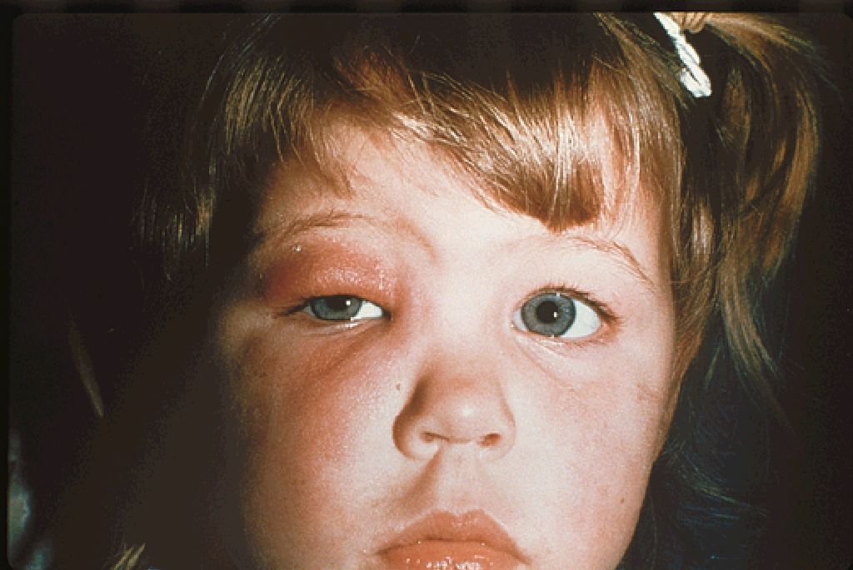
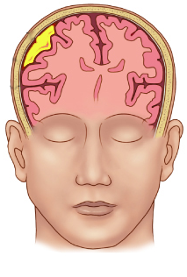
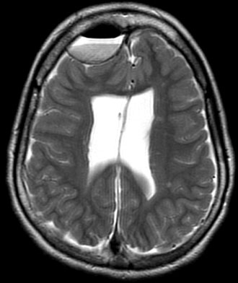
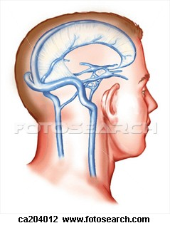
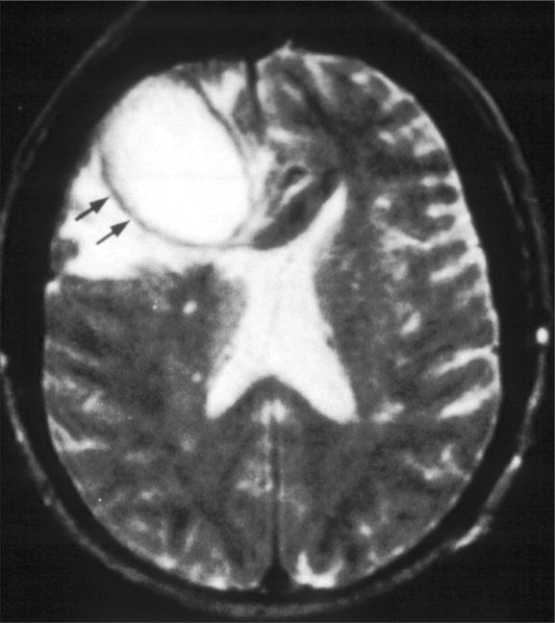
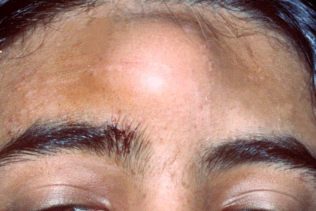
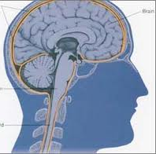
COMPLICATIONS
Déficits persistants (14-40%)
Epilepsie
Hémiparésie
Cellulite péri-orbitaire
Décès
70%
Abcès sous dural
et extra dural
50%
3-11%
DES SINUSITES
4%
Thrombose des sinus veineux
25%
6%
14%
Abcès cérébraux
(surtout frontal)
Méningites
Pott puffy tumor
Otolaryngology–Head and Neck Surgery (2006) 134, 733-736

Slide 21
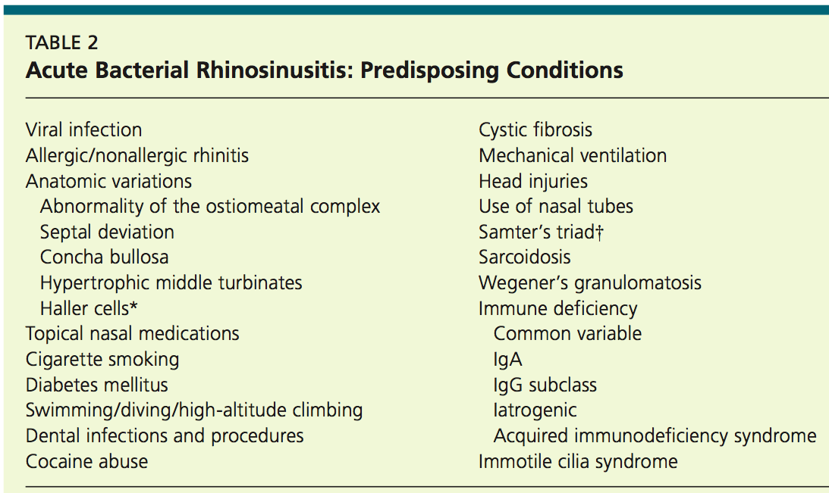
FACTEURS DE RISQUE
>
1,5-3x
Ado (11-15 ans) > enfants > adultes
Maturation des sinus (maxillaire-ethmoidal-sphenoidal-frontal)
Os des sinus plus fins
Maturation de la perméabilité de la dure-mère/arachnoide
Facteurs prédisposants (présents dans 80% des cas):
American Family Physician, 2004 ◆ Volume 70, Number 9, p.1685
Otolaryngology–Head and Neck Surgery (2006) 134, 733-736

Slide 22
GERMES RETROUVES
30-90%: Streptocoques:
S.milleri, S,anginosus, S.intermedius, S.oralis, S.constellatus
S.pneumoniae
S. pyogenes
20-30%: Anaérobes (flore de la bouche):
Bacteroides
Peptodtreptocoques
Fusobacterium
Eikenella
…
Arch of Dis in Childhood 1992, 67, p.1478
Laryngoscope 2002, 112, p59
The Ped Infect. Dis. J, 2005, 24, p.384
Otolaryngology–Head and Neck Surgery (2006) 134, 733-736
10% Staphylocoques:
S.aureus
S.épidermidis
Bristish J of Neurosurgery, 2007, 21, pp 603-609
Int.J of Ped otorhinolaryngology, 2007, 71, pp 1573-77
Acta paediatrica 2010, 99, pp.1163-67
35-45% polybactériens
20-30% des cas sans germes retrouvés (ttt AB)
Otolaryngology–Head and Neck Surgery (2006) 134, 733-736

Slide 23
PRISE EN CHARGE
DRAINAGE CHIRURGICAL EN URGENCE
Chirurgie trans-sinusienne avec cranialisation du sinus frontal
Crâniotomie
Nécessaire de réopérer dans 35% des cas
ANTIBIOTHERAPIE IV:
Doit bien pénétrer dans le SNC et atteindre une bonne concentration tissulaire
Doit couvrir les Streptocoque, les Gram neg et le staphylocoque
Doit couvrir les les anaérobes
Doit couvrir dans les zones à risque le Pneumocoque résistant et le MRSA
Céphalosporine de 3ème génération (Rocéphine®)
+ métronidazole (Flagyl®)
+/- vancomycine
Ad résolution clinique et radiologique => En moyenne 1-2 mois de traitement AB pos opératoire

Slide 24
SINUSITE
BACTERIENNE…
UN DIAGNOSTIC FACILE ?

Slide 25
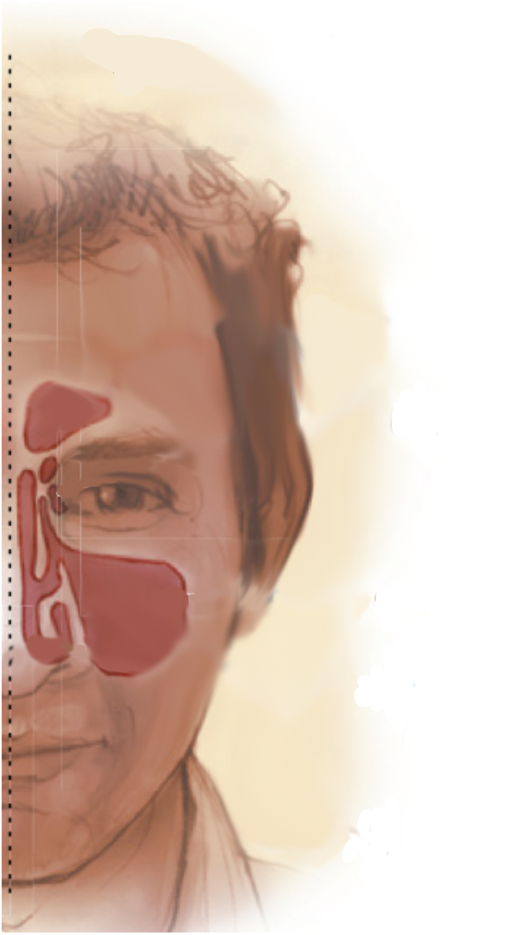
ANATOMIE:
Développement des sinus:
Maxillaire (dès naissance-2 ans)
Ethmoïde (naissance-6 mois)
Sphénoïde (5 ans)
Frontal (8-12 ans)
SIGNES ET SYMPTÔMES
Congestion nasale
Hypo-anosmie
Toux
Céphalées, sensation de tension
Douleur frontale ou rétro-orbitaire
T°, malaise
Ecoulement nasal ou postérieur
Œdème/inflammation de la muqueuse nasale, croûtes
Douleur à la pression des sinus
Douleur péjorée en se penchant en avant
Douleur à la percussion dentaire
Transillumination maxillaire négative
JAMA, May 6, 2009—Vol 301, No. 17
Notes:
Maxillaire: constitue à la naissance essentiellement une cavité qui se draine dans le nez
Ethmoïde= seul sinus pneumatisé à la naissance => la seule sinusite possible jusqu’à 2 ans !

Slide 26
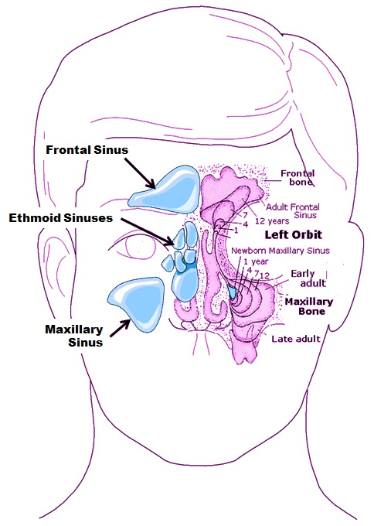
DEVLOPPEMENT DES SINUSET SINUSITES
CAVE dès 10 ans
CAVE dès 2 ans
Sphenoidal Sinus
CAVE dès 10 ans
CAVE dès 3 ans
Image originale de Russel Faust, MD, PhD
Notes:
Maxillaire: constitue à la naissance essentiellement une cavité qui se draine dans le nez
Ethmoïde= seul sinus pneumatisé à la naissance => la seule sinusite possible jusqu’à 2 ans !

Slide 27
SINUSITE VIRALE VS BACTERIENNE ?
SINUSITES
= 90% VIRALES
SINUSITES BACTERIENNES
10%
MAIS
LA PLUPART DES SIGNES/SYMPTÔMES SONT PEU DISTINCTIFS !!!
A QUELS SYMPTÔMES SE FIER POUR NE PAS TRAITER TOUT LE MONDE?

Slide 28
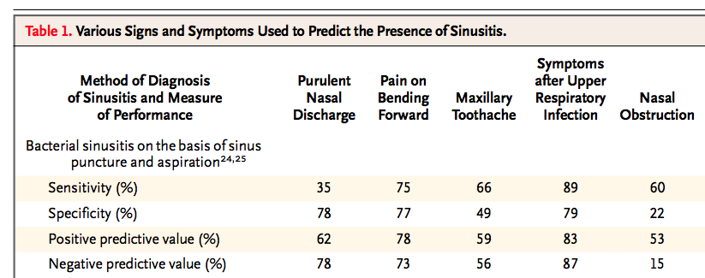
SINUSITE: SYMPTÔMES ET SIGNES UTILES
Acute Bacterial Sinusitis.
NEJM 2004; 26; 351
Am. Fam. Phys., 2004, 70, pp1685-1704
Péjoration des
symptômes
après accalmie
Impression
clinique
générale
72
69
65
79
RVP (LR+)*
1,59
3,26
1,29
4,23
2,72
2,1
3,2
RVN (LR-) **
0.83
0,33
0,69
0,14
1,81
0,4
0,3
*RVP (LR+) = taux des vrais positifs/taux des faux positifs= Se /(1-Sp)
** RVN (LR-) = taux des faux négatifs/taux des vrais négatifs=(1-Se)/Sp<A

Slide 29
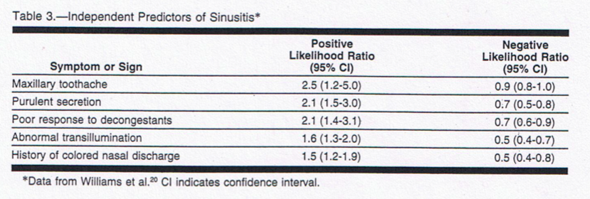
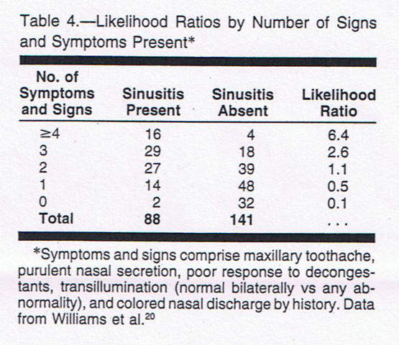
SINUSITE: SYMPTÔMES ET SIGNES UTILES
JAMA, 1993, 270, N°10, 1242-1246

Slide 30
QUAND RECHERCHER UNE COMPLICATION ?

Slide 31
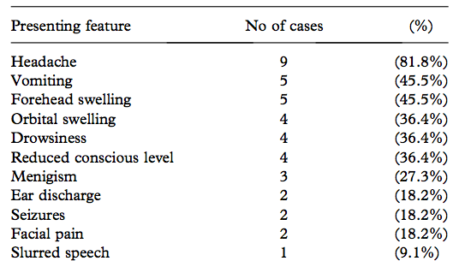
CRITERES DE GRAVITES
Etude prospective anglaise entre 1978-2006 sur 11 cas de sinusites avec complications cérébrales chez enfants entre 13-17 ans
74%: Céphalées prolongés > 7-10 jours
51%: Gonflement periorbitaire ou frontal
48%: Convulsions
40%: Changement de caractère, diminution de l’état de conscience
32%: Vomissements
19%: Hémiparésie
8%: Troubles visuels
8%: Douleurs nuquale, méningisme
4%: Aphasie
Laryngoscope 2002, 112, p59
Etude rétrospectives entre 1992-99 sur 47 cas de sinusites avec complications cérébrales chez enfants entre 13-17 ans
Bristish J of Neurosurgery, 2007, 21, pp 603-609

Slide 32
QUAND FAIRE UNE IMAGERIE ?
J0
J7-10
>J14 ou >72h de ttt
SINUSITE VIRALE
90%
SINUSITE BACTERIENNE
10%
SINUSITE COMPLIQUEE
3-10%
SPT DE SINUSITE BACTÉRIENNE SONT NON SPÉCIFIQUES
CT
IRM
S’AIDER DES SPT AVEC
RV FAVORABLES
SYMPTÔMES DE GRAVITE:
DUREE ANORMALE
FACTEURS DE RISQUE
SIGNES D’EXTENTION LOCAUX
SPT D’HTIC OU D’ATTEINTE NEUROLOGIQUE

Slide 33
Merci !

Slide 34
1ère opération
2ère opération

